Slide 1

All-pairs & Clusterjoin 相似
连接方法综述
黄韵澄 黄尹璇 夏海淞 许逸培

Slide 2
任务背景
识别相似度达到一定阈值的点对。
可用于数据相似识别、文本聚集、社会关系网络挖掘等方面。
以特征向量的距离表示点对的相似度。在本项目中，以二维
向量为点的特征。

Slide 3
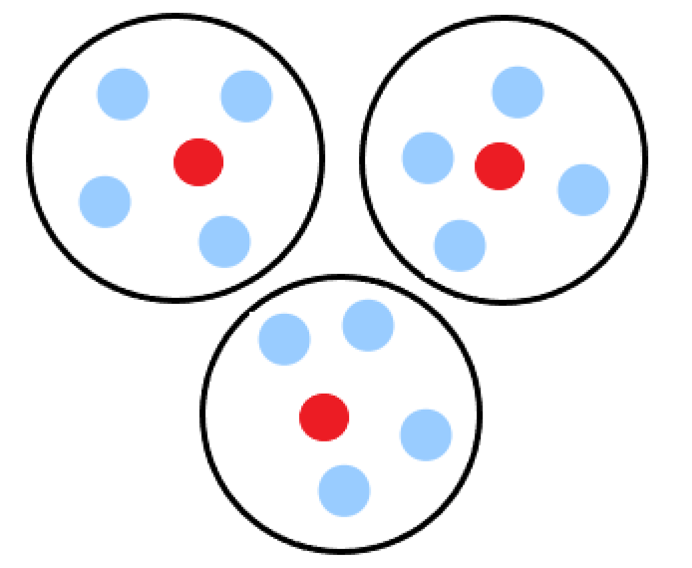
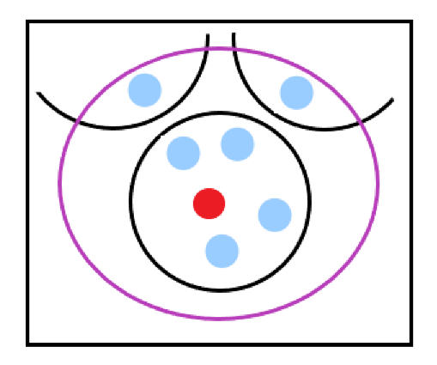
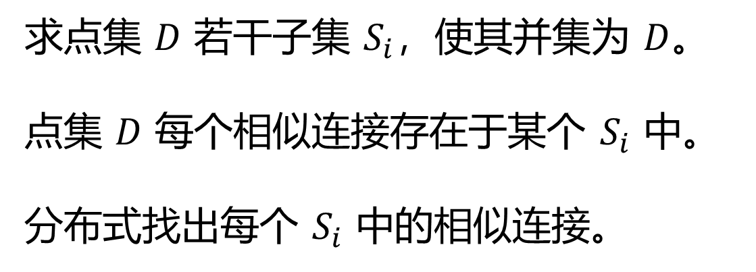
思想概述
分区中心点
求点集 $D$ 若干子集 $S_{i}$，使其并集为 $D$。
点集 $D$ 每个相似连接存在于某个 $S_{i}$ 中。
分布式找出每个 $S_{i}$ 中的相似连接。
Inner分区
Outer分区

Slide 4
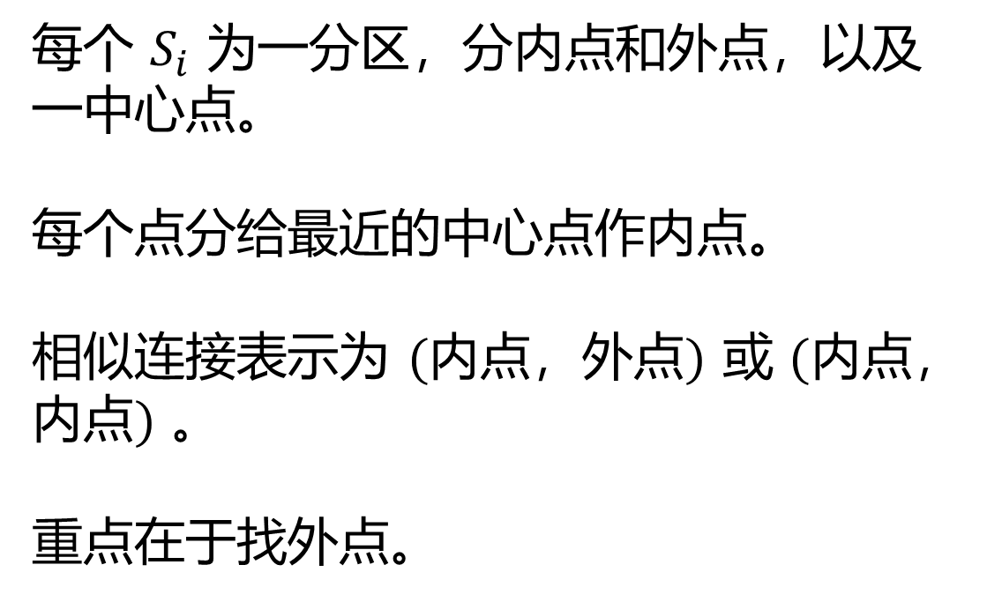
思想概述
分区中心点
每个 $S_{i}$ 为一分区，分内点和外点，以及一中心点。
每个点分给最近的中心点作内点。
相似连接表示为 $(内点，外点)$ 或 $(内点，$
$内点)$ 。
重点在于找外点。
Inner分区
Outer分区

Slide 5
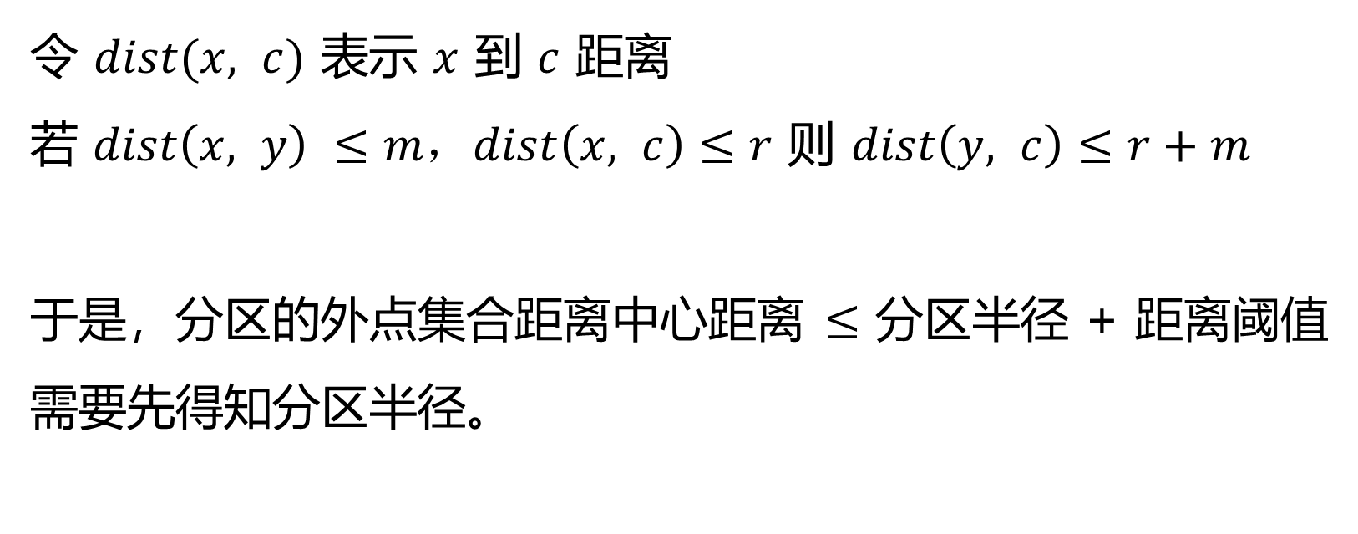
All-Pairs——辨别外点
令 $dist(x, c)$ 表示 $x$ 到 $c$ 距离
$若$ $dist\left(x, y\right) ≤m，dist\left(x, c\right)≤r$ 则 $dist\left(y, c\right)≤r+m$
于是，分区的外点集合距离中心距离 $≤$ 分区半径 + 距离阈值
需要先得知分区半径。

Slide 6
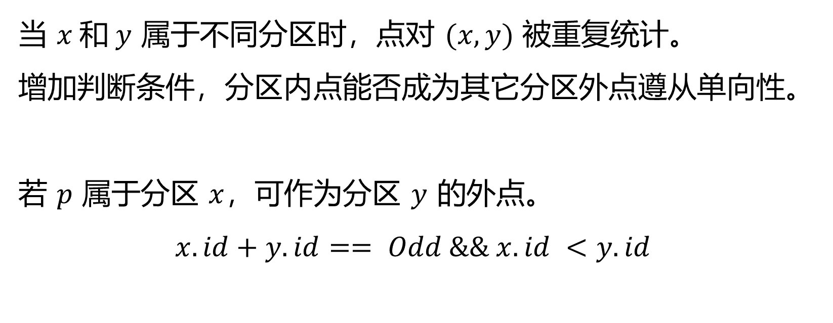
All-Pairs——去除重复
当 $x 和 y$ 属于不同分区时，点对 $(x, y)$ 被重复统计。
增加判断条件，分区内点能否成为其它分区外点遵从单向性。
若 $p$ 属于分区 $x$，可作为分区 $y$ 的外点。
$$x. id+y. id== Odd \&\& x.id <y.id$$

Slide 7
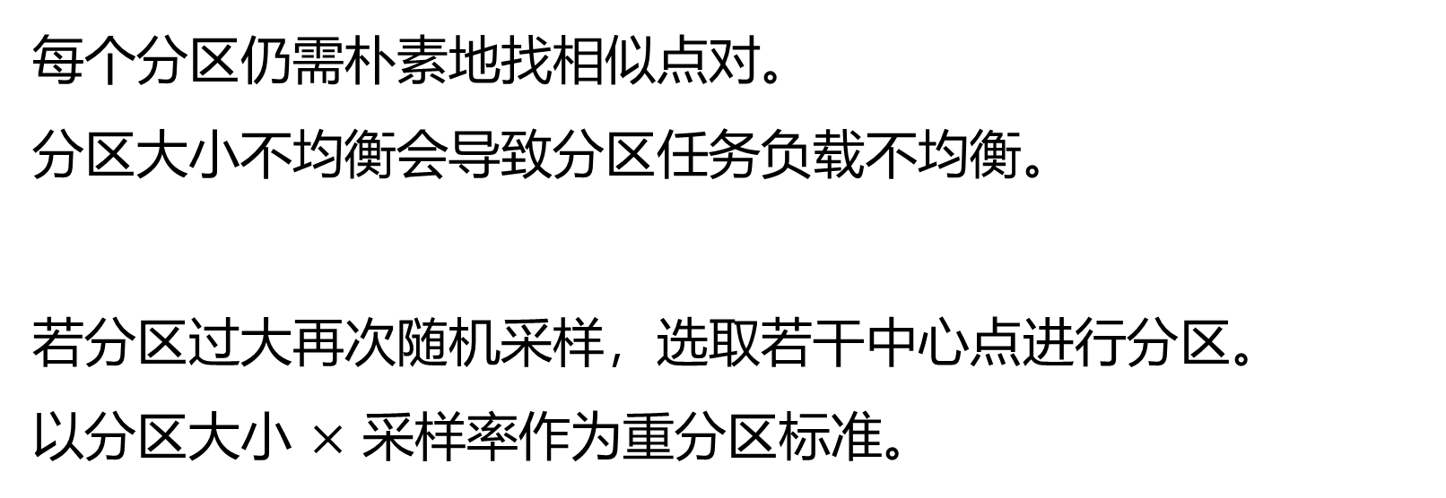
All-Pairs——均衡分区
每个分区仍需朴素地找相似点对。
分区大小不均衡会导致分区任务负载不均衡。
若分区过大再次随机采样，选取若干中心点进行分区。
以分区大小 $×$ 采样率作为重分区标准。

Slide 8
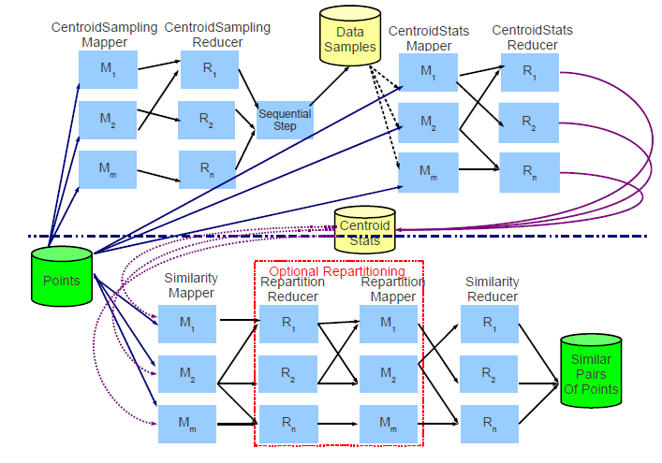
All-Pairs——算法架构
架构可分四部分：
· 采样
· 分区
· 重分区
· 相似连接

Slide 9
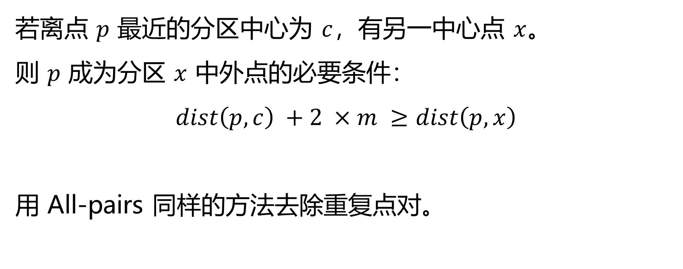
Clusterjoin——区分外点
若离点 $p$ 最近的分区中心为 $c$，有另一中心点 $x$。
则 $p$ 成为分区 $x$ 中外点的必要条件：
$$dist\left(p, c\right) +2 ×m ≥dist\left(p, x\right)$$
用 All-pairs 同样的方法去除重复点对。

Slide 10
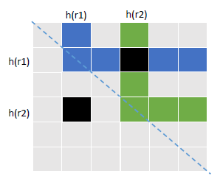
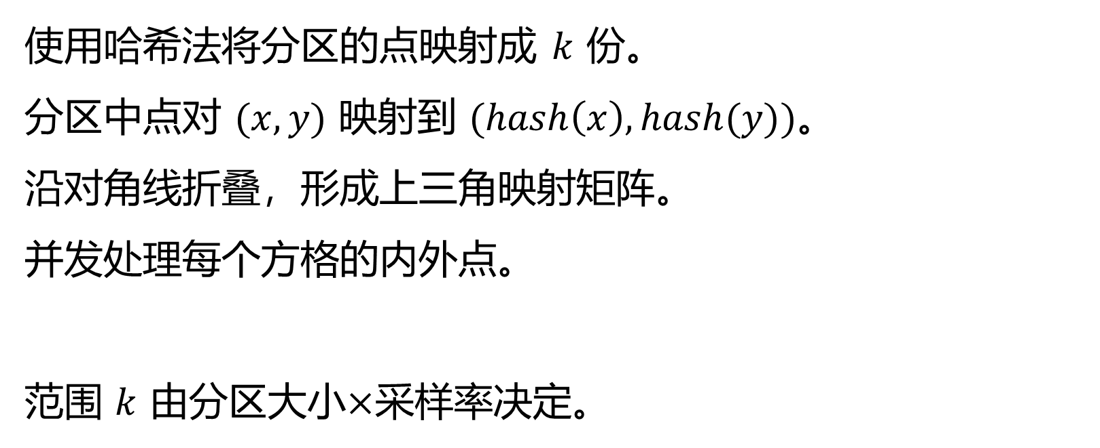
Clusterjoin——均衡分区
使用哈希法将分区的点映射成 $k$ 份。
分区中点对 $(x, y)$ 映射到 $(hash\left(x\right), hash(y))$。
沿对角线折叠，形成上三角映射矩阵。
并发处理每个方格的内外点。
范围 $k$ 由分区大小$×$采样率决定。

Slide 11
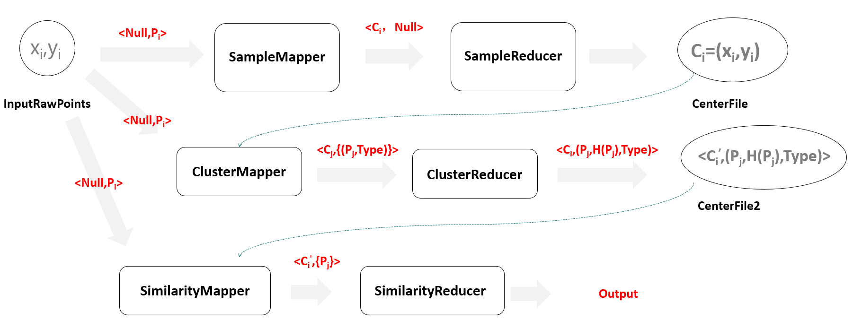
Clusterjoin——算法架构

Slide 12
实验结果——数据集
使用 LinkedGeoData 数据集（http://linkedgeodata.org）。
从数据集中选择三种大小的数据，分别评估算法在三种负载下的性能。
Small：2015-11-02-Boundary.node.sorted.nt
Middle：2015-11-02-SportThing.node.sorted.nt
Large：2015-11-02-HistoricThing.node.sorted.nt

Slide 13
实验结果——All-pairs
采样率 | small | middle | Large
0.001 | 00:07:32 | 0:09:28
0.0005 | 00:07:23 | 0:08:59
0.0001 | 00:07:29 | 0:09:13
0.0005 + 调参 | 0:06:45 | 0:08:33 | 0:29:11
采样率 0.005 的基础上调整每个map接收的输入限制并增加 reduce 数量，提高资源利用率。

Slide 14
实验结果——Clusterjoin
采样率 | small | middle | Large
0.001 | 0:04:25 | 0:05:15
0.0005 | 0:04:20 | 0:05:10
0.0001 | 0:04:20 | 0:05:09 | 0:15:27
0.00005 | 0:04:22 | 0:05:10 | 0:15:28
0.0001 + 调参 | 0:04:05 | 0:05:08 | 0:10:19
采样率 0.0001 的基础上调整每个map接收的输入限制并增加 reduce 数量，提高资源利用率。

Slide 15
实验结果——方法对比
· Clusterjoin 相比于 All-pairs 效率更高。
· 在小数据上两种方法远不如直接枚举，随着数据规模增加得到改善。
· 调整 map个数、采样率 等参数可大幅提高效率。

Slide 16
实验结果——方法对比
采样率 | small | middle | Large
0.001 | 0:07:42 | 0:09:41
0.0005 | 0:07:38 | 0:09:12
0.0001 | 0:07:18 | 0:09:09
0.0001 + 调参 | 0:07:07 | 0:08:32 | 0:23:30
增加 filter 有一定提升。
Clusterjoin 优势主要在于其开销较小的分区均衡策略。

Slide 17
项目总结
总结：
· 严格的内外点判定条件，减少中间步骤数据规模。
· 分区均衡优化了最后枚举的开销，在小规模数据上开销较大。
· 巧妙的去重方法，时空开销极小。
改进点：
· 在随机采样并分区之后将分区中心定位分区质心。
· 采用压缩算法减少中间文件大小，降低 IO。

Slide 18
项目总结
项目经验：
· 了解相似连接，掌握部分算法。
· 熟悉 mapreduce 使用方法，但在小规模数据上不如单机。
· 对 map 和 reduce 以及算法进行调参，优化性能。
项目分工：
· 黄尹璇：项目PPT制作 夏海淞：项目报告制作
· 许逸培：项目代码实现 黄韵澄：算法评估实验

Slide 19
THANKS

